Slide 1
리눅스 프로그래밍 7강

Slide 2
용어정리 & 노트필기

Slide 3

네트워크 연결 설정
=>"/etc/netplan/00-installer-config.yaml＂ : 네트워크 구성을 관리하는 YAML 파일
이 파일을 수정하여 네트워크 구성을 변경할 수 있다
다음 페이지에 변경 구성파일 내용 첨부
=> "sudo netplan apply" : 변경된 내용이 적용되도록 명령어를 실행.

Slide 4
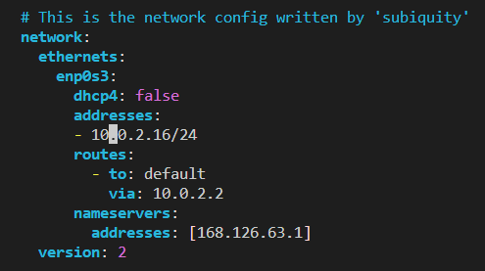
네트워크 구성파일의 내용
<네트워크 구성파일의 내용>
*network: : 이 파일은 네트워크 설정 파일
*ethernets: : 이 설정은 이더넷 카드에 대한 구성을 정의
*enp0s3: : 이더넷 인터페이스의 이름
*dhcp4: false : DHCP를 사용하지 않음
*addresses: : 이더넷 인터페이스에 할당된 IP 주소
*- 10.0.2.16/24 : IP 주소와 CIDR 서브넷 마스크. 이 IP 주소는 10.0.2.16이며, 24 비트 서브넷 마스크를 사용하여 10.0.2.0/24 서브넷에 속한다.
*route: : 이더넷 인터페이스에 대한 경로를 정의
*- to: default : 기본 경로
*via: 10.0.2.2 : 기본 경로를 통해 연결될 게이트웨이의 IP 주소
*nameservers: : 이더넷 인터페이스에 대한 DNS 서버를 정의
*addresses: [168.126.63.1] : DNS 서버의 IP 주소
*version: 2 : 이 파일은 네트워크 구성 버전 2를 사용

Slide 5
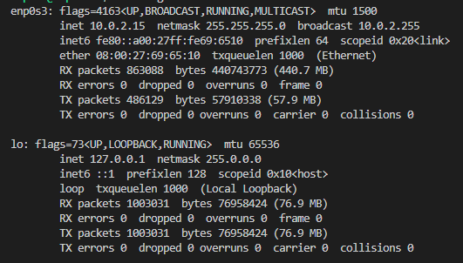

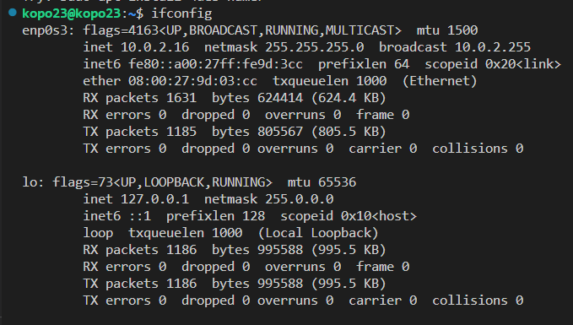
네트워크 연결 설정
inet이 10.0.2.16으로 바뀐 것 확인
이더넷 인터페이스에 *- 10.0.2.16/24를 할당했기 때문에 inet이 10.0.2.16으로 바뀜

Slide 6
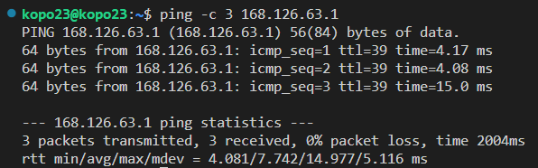
네트워크 연결 설정
“ping -c 3 168.126.63.1” : 168.126.63.1로 3개의 ICMP 패킷을 보내고, 해당 IP 주소로부터 3개의 ICMP(Echo Reply) 패킷을 수신하여 전송/수신 속도, 지연 시간 등의 네트워크 연결 상태를 측정
네트워크 연결 문제를 진단할 때 사용
DNS 서버의 IP 주소에 168.126.63.1 주소를 할당했기 때문에 연결이 잘 됨

Slide 7
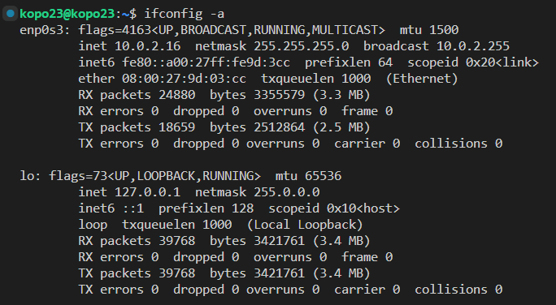
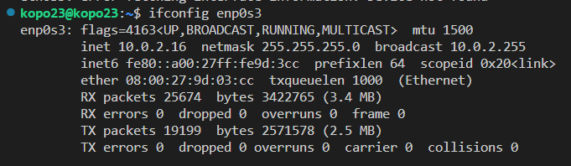
네트워크 관리
“ifconfig –a” : 시스템의 모든 네트워크 인터페이스의 정보를 확인할 수 있다. 인터페이스의 IP 주소, 서브넷 마스크, MAC 주소, 패킷 수신 및 전송 통계 등이 포함
“ifconfig enp0s3” : enp0s3라는 네트워크 인터페이스에 대한 정보를 보여준다.

Slide 8
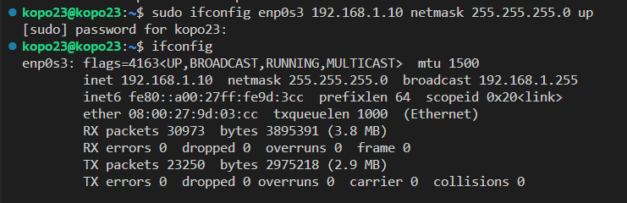
네트워크 관리
“sudo ifconfig enp0s3 192.168.1.10 netmask 255.255.2550 up” : enp0s3 이라는 이름을 가진 네트워크 인터페이스의 IP 주소(192.168.1.10)와 서브넷 마스크(255.255.2550)를 설정하고 해당 인터페이스를 활성화(up)하는 리눅스 명령어

Slide 9
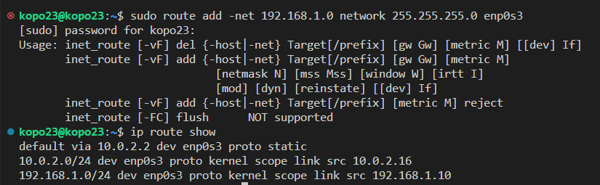

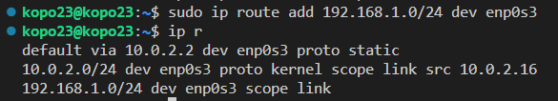
리눅스
주어진 네트워크로의 라우팅 경로를 추가하는 명령어
Error
현재 시스템의 라우팅 테이블을 보여주는 명령어
192.168.1.0이 이미 존재함
기존의 192.168.1.0의 경로를 지움
지워진 것을 확인
ip r이라고도 씀
겹치는 주소가 없어졌기 때문에라우팅 경로 추가 가능

Slide 10
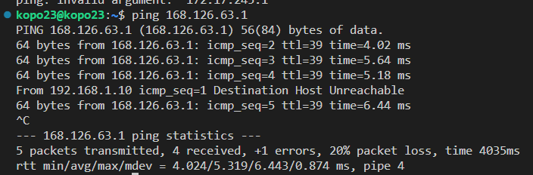
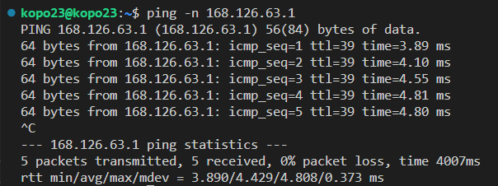
리눅스
168.126.63.1 : KT IP주소
주어진 IP 주소인 168.126.63.1로 ICMP 패킷을 보내고, 전송할 패킷의 개수를 지정하여 해당 호스트로부터 응답을 받는데 걸리는 시간을 측정하여 네트워크 연결 상태를 확인하는 리눅스 명령어
“-n”옵션은 지정된 횟수만큼 패킷을 보내고, 그 후에 실행이 중지

Slide 11
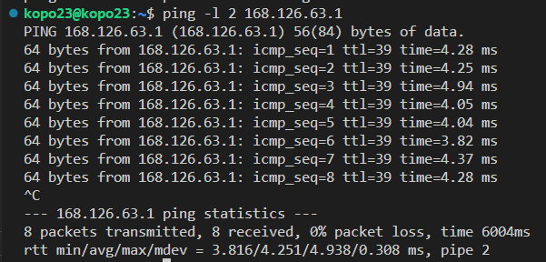
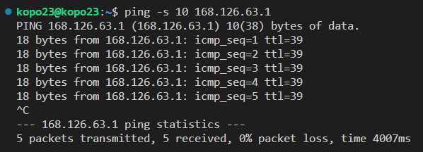
리눅스
주어진 IP 주소인 168.126.63.1로 ICMP 패킷을 보내고, 전송할 패킷의 개수를 지정하여 해당 호스트로부터 응답을 받는데 걸리는 시간을 측정하여 네트워크 연결 상태를 확인하는 리눅스 명령어
“-l 2” : 패킷의 크기 2로 지정
주어진 IP 주소인 168.126.63.1로 ICMP 패킷을 보내고, 전송할 패킷의 크기를 10바이트로 지정하여 해당 호스트로부터 응답을 받는데 걸리는 시간을 측정하여 네트워크 연결 상태를 확인하는 리눅스 명령어
“-s” : 패킷의 데이터 크기를 지정

Slide 12
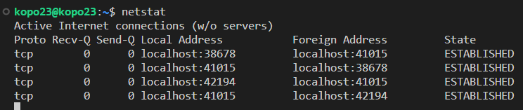
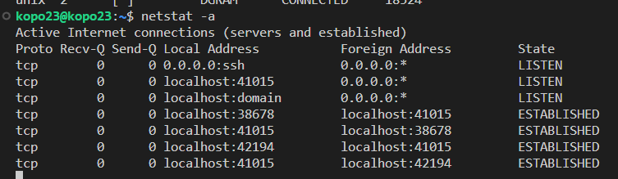
리눅스
“netstat” : 네트워크 연결과 관련된 정보를 보여주는 유닉스/리눅스 명령어
“-a” : 모든 연결은 보여줌

Slide 13
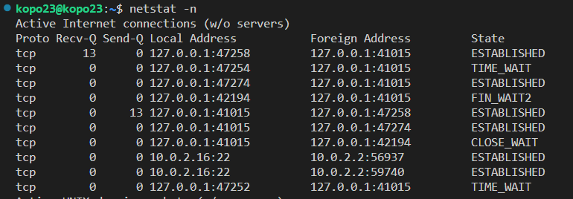
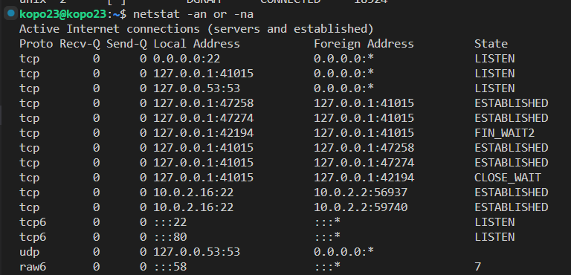
리눅스
“-n” : UDP 연결을 보여줌
“netstat –an or –na” : IP 주소와 포트 번호를 숫자 형태로 출력하면서 네트워크 연결 정보를 조회할 수 있다.

Slide 14
THANK YOU

